Slide 1
旋转知识总结

Slide 2
点的对称
1.关于原点对称
例1：已知点M（-3,5）关于x轴对称点为（ ），关于y轴对称点（ ），关于原点对称的点为（ ）
拓展应用：作图（找出关键点，连线即可，切记要简单说明作图过程并写结论）
2.关于某一点对称
例2：（1）已知点A的坐标为（-2，0），点B坐标为（3,0），则点A关于点B的对称点为（ ）
（2）已知点A（0,3），点B（0，-2），则点A关于点B的对称点为（ ）
（3）已知点A（-2,3），点B（0,1），则点A关于点B的对称点为（ ）

Slide 3
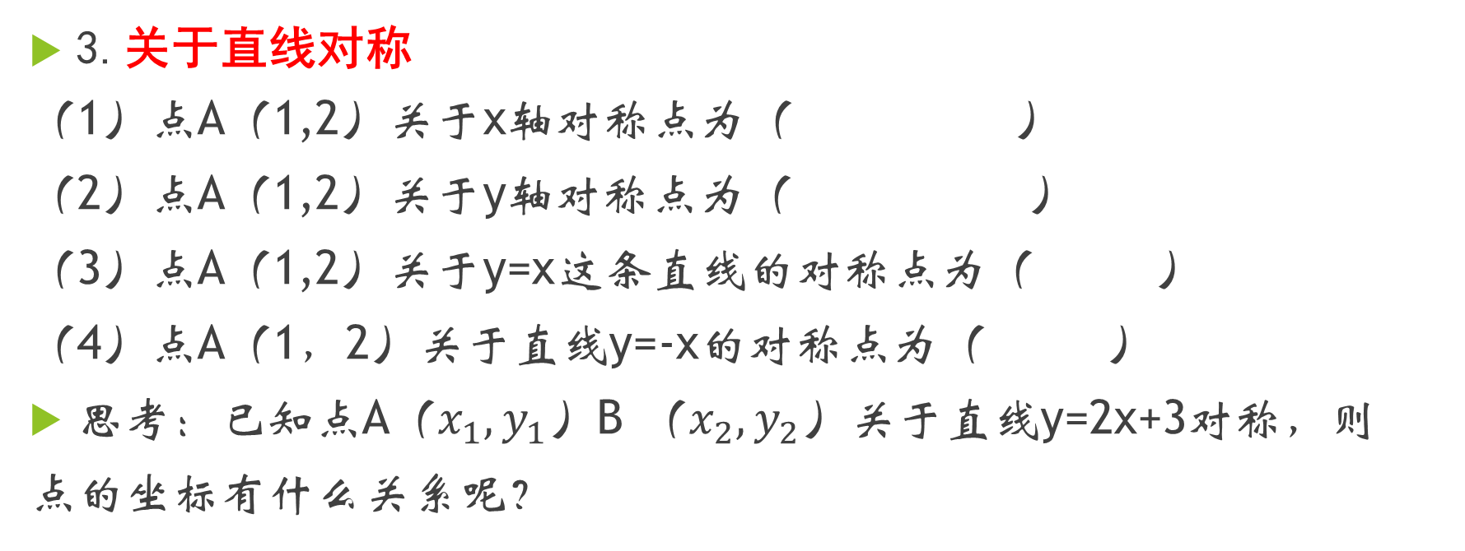
3.关于直线对称
（1）点A（1,2）关于x轴对称点为（ ）
（2）点A（1,2）关于y轴对称点为（ ）
（3）点A（1,2）关于y=x这条直线的对称点为（ ）
（4）点A（1，2）关于直线y=-x的对称点为（ ）
思考：已知点A（$x_{1},y_{1}$）B （$x_{2},y_{2}$）关于直线y=2x+3对称，则
点的坐标有什么关系呢？

Slide 4
直线的对称
已知一次函数y=3x+5的图象，现将其绕坐标原点O旋转180°，则旋转后的直线方程为：
已知一次函数y=kx+b，则其关于原点对称的直线方程为（ ）
提升：
二次函数y=-2x²+1的图象绕原点O旋转180°，则旋转后的抛物线方程为（ ）

Slide 5
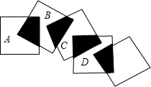
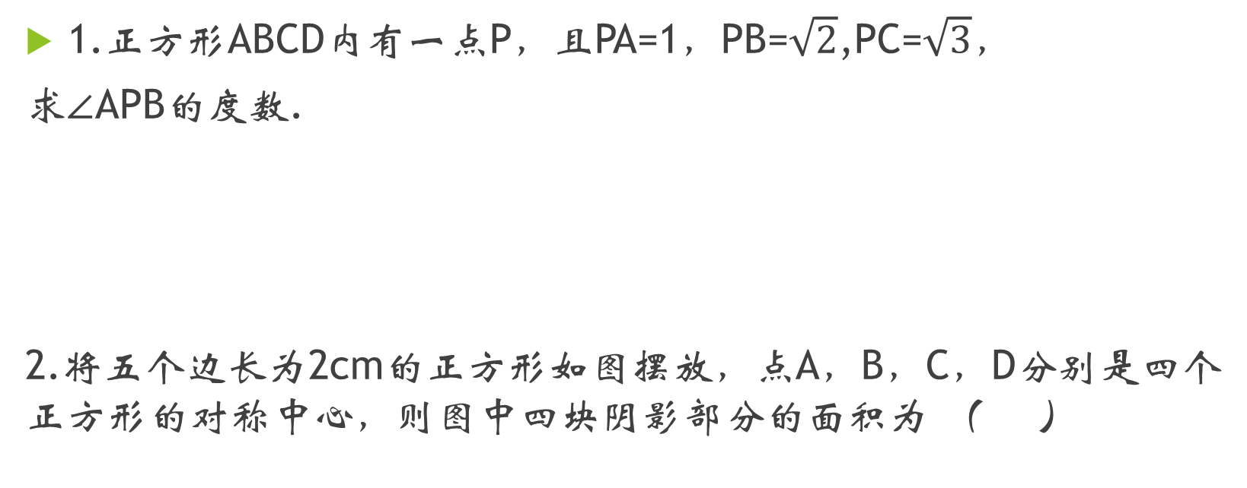
利用旋转解决问题
1.正方形ABCD内有一点P，且PA=1，PB=$\sqrt{2}$,PC=$\sqrt{3}$，
求∠APB的度数.
2.将五个边长为2cm的正方形如图摆放，点A，B，C，D分别是四个正方形的对称中心，则图中四块阴影部分的面积为 （ ）

Slide 6
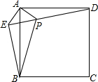
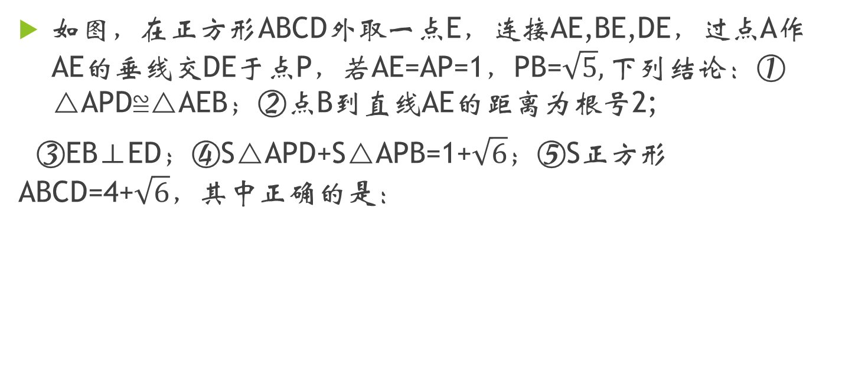
拓展提高
如图，在正方形ABCD外取一点E，连接AE,BE,DE，过点A作AE的垂线交DE于点P，若AE=AP=1，PB=$\sqrt{5},下列结论：$①△APD≌△AEB；②点B到直线AE的距离为根号2;
③EB⊥ED；④S△APD+S△APB=1+$\sqrt{6}$；⑤S正方形ABCD=4+$\sqrt{6}，$其中正确的是：

